Slide 1
GDM417 - ASTRONOMİ
Yrd. Doç. Dr. Mesut Yılmaz
Ankara Üniversitesi, Fen Fakültesi Astronomi ve Uzay Bilimleri
mesutyilmaz@ankara.edu.tr
312-2126720 / 1316
2016-2017 Güz

Slide 2
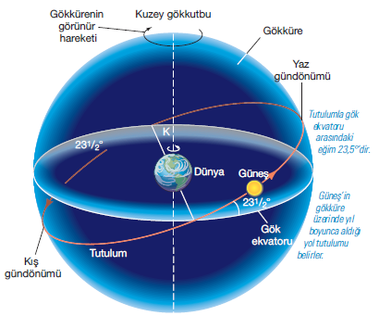
BÖLÜM – 2 Güneş, Ay ve Gezegenlerin Görünür Hareketi
Bir öğlenle bir sonraki öğlen arasındaki dönem, yani 24 saatlik Güneş günü, en temel zaman birimimizdir. Bu, Dünya’nın dönüşünün bir sonucudur.

Slide 3
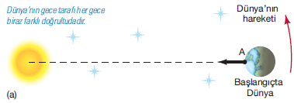
Güneş’in Görünür Hareketi
Yıldızların gökyüzündeki konumları birbirini izleyen iki gecede aynı şekilde tekrarlanmaz. Her gece, gökkürenin görünür kısmı bir önceki geceye göre az da olsa kayar. Bu kayma sebebiyle yıldızlardan yararlanılarak ölçülen (yıldızıl gün olarak adlandırılan) bir günün uzunluğu bir Güneş gününden (yani Güneş’e göre ölçülen günden; diyelim ki bir öğlenle bir sonraki öğlen arasından) farklıdır.

Slide 4
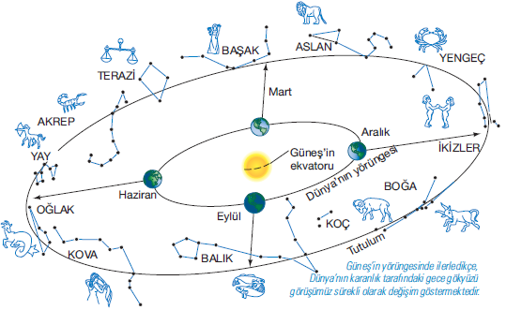
Güneş’in Görünür Hareketi
Güneş, Dünya’nın yörünge hareketi sebebiyle, yıl boyunca gökküre üzerinde tutulum adı verilen bir güzergâhta arka plandaki yıldızlara göre hareket eder görünür. Eskinin astrologları, Güneş’in üzerinden geçtiği 12 takımyıldıza büyük önem verirdi. Bu 12 takımyıldız zodyak olarak bilinir. Bu tutulum gökküre üzerinde gök ekvatoruyla 23.5° açı yapan bir büyük çember oluşturur. Aslında tutulum düzlemi Dunya’nın Guneş etrafındaki yörungesinin düzlemidir. Tutulumun eğikliğinin sebebiyse gezegenimizin kendi etrafındaki dönüş ekseninin yörünge düzlemine göre eğikliğidir.

Slide 5
Güneş’in Görünür Hareketi

Slide 6
Güneş’in Görünürdeki Hareketi
Güneş de günlük harekete katılır. O da hergün doğar, gün yayını çizer ve sonra batar. İlk bakışta bu hareket görünüşte herhangi bir yıldızınki gibi görülür. Fakat yıl boyunca yapılacak bir gözlem sonucunda iki önemli fark ortaya çıkar. Bunlar:
Güneş yıldızlarla birlikte doğup batmıyor. Her gün yıldızlardan 4^{dk} daha geç doğuyor (gün 4^{dk} gerileme hareketi yapıyor = 4^{dk} gün⁻¹)
2. Görülme süresi (gün ve gece yayları) yıl boyunca değişiyor. Doğup battığı noktalar değişiyor. Yörüngesi yıl boyunca ekvatorun iki yanında salınıyor.
Z
22 Haziran
δ = +23°27′
P
Yaz dönencesi
δ = -23°27′
ϕ
D
22 Aralık
D
D
K
G
B
B
B
ekvator
Kış dönencesi
P′
N
Güneş’in gök küresindeki yıllık gezintisi
δ = 23°27′ ise DGB > 180°(=12^{sa}) = gün yayı
δ = -23°27′ ise DGB < 180°(=12^{sa})

Slide 7
Eğer Yer, Güneş çevresinde dolanmasaydı ve Güneş de yıldızlar gibi çok uzakta olsaydı böyle bir değişiklik olmazdı değişikliğin nedenine bir göz atacak olarsak;
- Kolaylık olsun diye Güneş’in ekvatorda bulunduğu bir tarihi (21 Mart ya da 23 Eylül) düşünelim. Yine ekvatorda bulunan ve sabaha karşı doğan bir yıldızı seçelim. Yıldızın ve Güneş’in doğma saatlerini saptayalım. Varsayalım ki Güneş yıldızdan 3^{sa} 16^{dk} sonra doğmuş olsun. Birkaç gün aynı gözlem yapılırsa ikinci gün Güneş’in 3^{sa} 20^{dk}, 3. gün 3^{sa} 24^{dk} sonra doğduğu görülür. O halde Güneş gök küresi üzerinde, günlük hareketin ters yönünde günde ~4^{dk}, açı olarak ~1° geri kalmaktadır. Bu gerilemenin daha ayrıntılı değeri 3^{dk} 56^{sn} dir.
- Gün ve gece yayları yıl boyunca sürekli olarak değişir. Kuzey enlemlerde yazın günler uzun geceler kısadır. Kışın ise geceler uzun gündüzler kısadır. 21 mart ve 23 eylülde gece gündüz eşittir. Çünkü Güneş bugünlerde ekvator üzerindedir. 21 marttan sonra güneş hergün ~ 15'.6 kuzeye doğru kayar ve böylece günler uzamaya başlar. Bu yöndeki kayma 22 Hazirana kadar sürer. Bu tarihte Güneş maks. δ değerine erişir (δ = +23° 27′ = +ε). Bu gün günlerin en uzun olduğu tarihtir. Bundan sonra Güneş bir süre durakladıktan sonra güneye doğru kayarak her geçen gün ekvatora doğru yaklaşır. Bunun sonucu günler kısalmaya başlar. Güneş’in kuzeye erişebildiği 23° 27' uzaklıktaki paralel çembere “yay dönencesi” denir. Olay, gün uzamasından gün kısalmasına geçiştir. Onun için bu geçişin olduğu güne “gün dönümü” denir.

Slide 8
- Yaz dönencesinden sonra güneş 23 Eylülde yeniden ekvatora gelir ve δ =0° olur. Gece ile gündüz yine eşittir. Güneye doğru kayması devam etmektedir. 22 Aralıkta güneye doğru ekvatordan en büyük açısal uzaklığa (δ = -23° 27') erişir. Güneş “kış dönencesindedir”. Bu da ikinci bir “gündönümü” dür. Çünkü o gün kuzey yarım kürede gece en uzun gecedir. Bundan sonra gece kısalmaya başlar. Bu tarihten sonra güneş kuzeye yönelir ve 21 martta yeniden ekvatora gelir. Güneşin 1 yıl içerisinde yaptığı bu gezinti ile 1 yıl dörde ayrılmış oluyor. Bunlardan her birine mevsim denir. Sırasıyla ilkbahar, yaz, sonbahar ve kış.
İncelenen bu iki olayın gerçek durumuna bir bakalım:
Kepler yasalarından, Yer’in Güneş çevresinde bir elips yörünge üzerinde artı yönde dolandığı bilinir. Yerin ekvator düzlemi ile yörünge düzlemi arasında + ε = +23° 27' lık bir açı vardır. Yer de (+) yönde kendi ekseni etrafında döner. Dolanma boyunca Yer’in dönme ekseninin doğrultusu değişmez. Bu durumda yukarıda ve bir önceki slaytta belirtilen iki özellik:

Slide 9
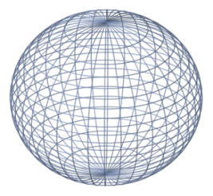
1. Günde 4^{dk} lık gecikme:
Yer yörünge hareketini 365 günde tamamlar. Buna göre günde 1° (+) yönde ilerler. Herhangi bir anda Güneş bir A yerindeki gözlemcinin öğlen çemberinde olsun. Aynı anda ve aynı doğrultuda bir Y yıldızı varolsun. Varsayalım ki 30 gün sonra durum ne olur? Yer (+) yönde α = 29°.6 kadar ilerleyecektir. O zaman yıldız A’nın öğlenine geldiği an Güneş henüz 29°.6 doğuda bulunur. Güneş’in öğlen çemberine gelmesi için Yer’in daha 29°.6 (+) yönde dönmesi gerekir, yani gözlemci bunun için ~1^{sa} 58^{dk} daha beklemelidir.
A
A
B
1 Ay sonra
α
α = 30°
Y
Y
Yer’in Güneş çevresinde yörünge hareketi

Slide 10
21 Mart
2. Güneşin ekvatora göre yıllık gezintisi:
Bunu kolayca görmek için yandan görünüşü veren şekle bakalım. 21 martta Güneş tam ekvator düzlemindedir. Dönme ekseni sabit kaldığıına göre, Yer’in kuzey bölgesi gittikçe Güneş’e doğru eğilmiş olur. Böylece Güneş ışınları 21 martta ekvatora dik gelirken 22 haziranda ϕ = 23° 27′ lık enleme dik olarak gelir.
Terazi()
Kış
İlkbahar
Oğlak(τ)
Yengeç()
22 Haziran
22 Aralık
Sonbahar
Yaz
Koç(γ)
23 Eylül
Yer’in yörüngesi ve mevsimler
Demek 21 marttan sonra kuzey enlemlerde gün yayları uzuyor, ışınlar giderek dikleşiyor. Bu iki etki sonucu havalar giderek ısınıyor. Yer yörüngesi elips olduğu için yıl boyunca Yer – Güneş uzaklığı değişir. Gerçekte yörünge çembere çok yakındır. Dış merkezliği e = 0.01675 dir. Bu nedenle sıcaklık değişiminin ihmal edilebilecek kadar küçük olacağı görülür.

Slide 11
Güneş’in Görünür Hareketi

Slide 13
Hergün Güneş’in öğlen çemberine geldiği anda onun gök küresi üzerindeki yeri saptanırsa, şu önemli özellikler ortaya çıkar:
1. Güneş’in gök küresi üzerinde yıl boyunca gezindiği çizgi bir çemberdir. Ona tutulum çemberi, onun düzlemine de TUTULUM denir.
2. Güneş bu çember üzerinde ve doğu yönünde (+ yön) günde ortalama 59′.14 kayma yapar. Bunun sonucu yıldızlara göre hergün ortalama 3^{dk} 56^{sn} lik bir gecikme yapar.
3. Bu kaymanın dönemi, yani aynı noktaya yeniden gelme süresi:
P = 365.2564 gün
dür. Bu süreye YILDIZIL YIL denir. Buna göre bu hareketin açısal hızı;
n = 2π / P = 0.0172044 rad sn⁻¹ = 360° / P = 0.9856473354 gün⁻¹ = 59.14 gün⁻¹
4. Tutulum çemberi ekvatoru iki noktada keser. Bunlara ılım noktaları (ekinoks) denir. 21 martta ilkbahar ılımı ve 23 eylülde sonbahar ılımı denir.

Slide 14
5. İki düzlem arasındaki açı;
(1900.0) = 23° 27′ 08″
dir. Bu açıya tutulum eğikliği denir.
6. Güneş yörünge hareketinin ortalama açısal hızı n dir. Buna göre Güneş tutulum çemberi üzerinde 1 ayda ortalama 29°.57 ≅ 30° lik bir yay çizer. Böylece bir yılda 12 bölmeyi gezer. Bu bölmelere “BURÇ” denmektedir.
Z
P
22 Haz. Yengeç

P
22 Haz.
23 Tem. Aslan
ε = δ

21 May. İkizler
23 Ağu. Başak


23 Eyl.
23 Eyl. Terazi


D
21 Nis. Boğa
K
G
23 Ekim Akrep


21 Mart Koç
B
19 Şub. Balık
21 Mart

Ekvator
22 Kas. Nişancı

ε = -δ

22 Ocak Saka
22 Ara. Oğlak

22 Ara.
Tutulum

Slide 15
7. Tutulum düzlemi gerçekte Yer’in yörünge düzlemidir. Güneş’in görünürdeki yeri ise Yer – Güneş doğrultusunun göğü deldiği noktadır. 21 martta gün ortasında Güneş Koç burcunda, fakat o gece yani 12 saat sonra biz öğlen çemberimizde Terazi burcunu görürüz.
P
22 Haz. Yengeç

23 Tem. Aslan

21 May. İkizler
23 Ağu. Başak


23 Eyl. Terazi


21 Nis. Boğa
23 Ekim Akrep


21 Mart Koç
19 Şub. Balık

Ekvator
22 Kas. Nişancı


22 Ocak Saka
22 Ara. Oğlak

Tutulum

Slide 16
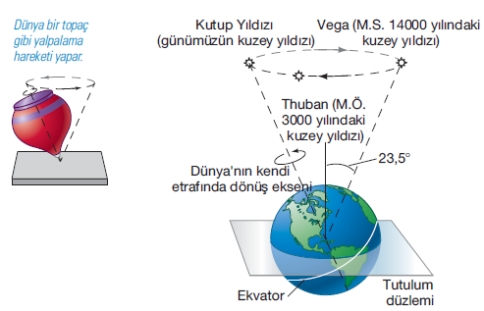
Dünya’nın çeşitli hareketleri vardır: Kendi etrafında döner, Güneş’in etrafında dolanır ve Güneş’le birlikte Gökadamızda yol alır. Bu hareketlerinin yanı sıra dönüşü sırasında aynen bir topaç gibi dönüş ekseninin doğrultusu da yavaşça değişir. Şekil 1.9’da gösterilen bu değişime yalpalama denir.

Slide 17
Güneş’in Görünür Hareketi

Slide 18
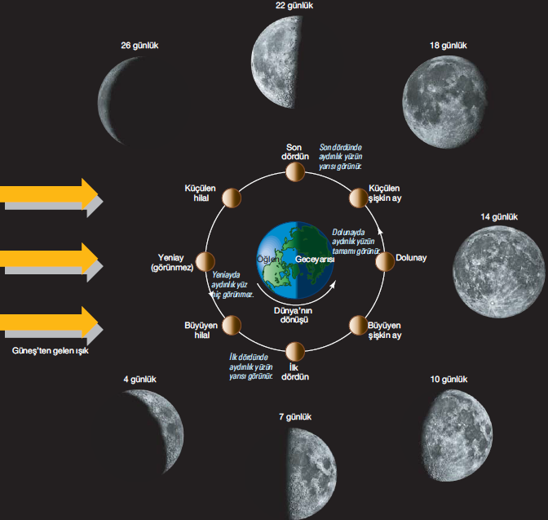
Ay’in Görünür Hareketi
Ay Dünya etrafında dolandıkça ve günışığı alan görünür kısmı değiştikçe, Ay’ın farklı evrelerini görürüz. Ay, uzaydaki en yakın komşumuzdur. Güneş’ten sonra gökyüzündeki en parlak cisimdir.

Slide 19
Ay’in Görünür Hareketi
Ay, Dünya etrafında döndükçe gökyüzündeki konumu da yıldızlara göre değişir. 1 yıldızıl ayda (27,3 gün), Ay gökkürede bir tam dönüşünü yaparak başladığı noktaya geri gelir. Ay’ın
tüm evrelerini tamamlaması için gereken zamansa (biraz daha uzun olan 29,5 gün) 1 kavuşum ayıdır.

Slide 20
Ay’in Görünür Hareketi

Slide 21
Ay’in Görünür Hareketi

Slide 22
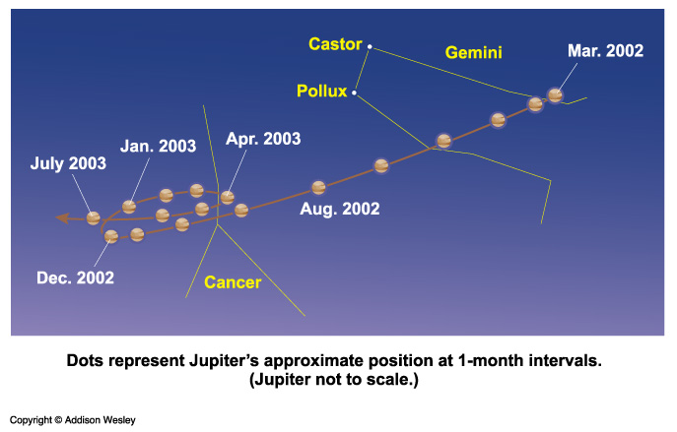
Gezegenlerin’in Görünür Hareketi
Yıldızların aksine, gezegenler hem değişken parlaklığa sahiptir hem de gökyüzünde sabit bir konumda bulunmazlar. Güneş’in ve Ay’ın aksine, gezegenler gökküre üzerinde düzensiz hareketler yapıyor görünürler (Aslında gezegen ismi de “gezmek” sözcüğünden türemiştir). Gezegenler asla tutulum düzleminden uzaklaşmaz ve genellikle gök küre üzerinde Güneş gibi batıdan doğuya doğru yol kat ederler.

Slide 23
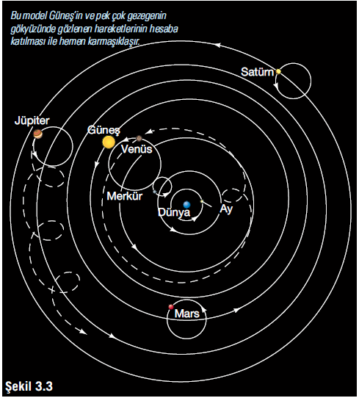
Gezegenlerin’in Görünür Hareketi
Güneş Sistemi’nin en eski modelleri, Yunan filozof Aristoteles’in (MÖ 384-322) öğretilerinin izinden gitmekteydi ve Yer merkezliydi. Bunun anlamı, Dünya evrenin merkeziydi ve tüm diğer cisimler onun çevresinde dönüyordu.

Slide 24
Gezegenlerin’in Görünür Hareketi

Slide 26
Gezegenlerin’in Görünür Hareketi

